Slide 1
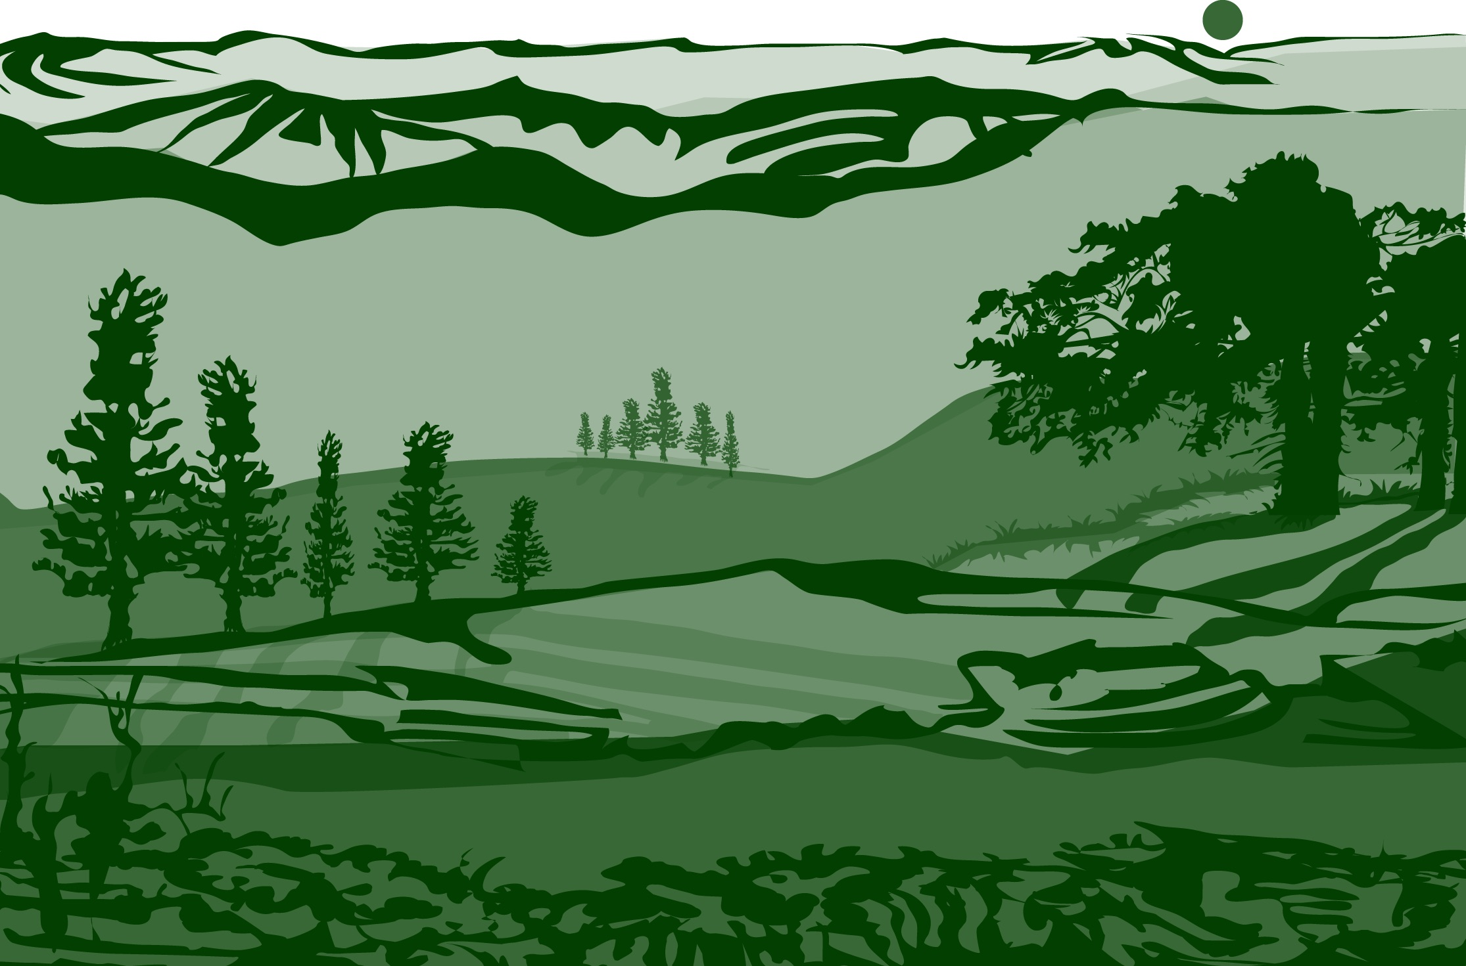
Land Cover Sample Site Field Guide

Slide 2
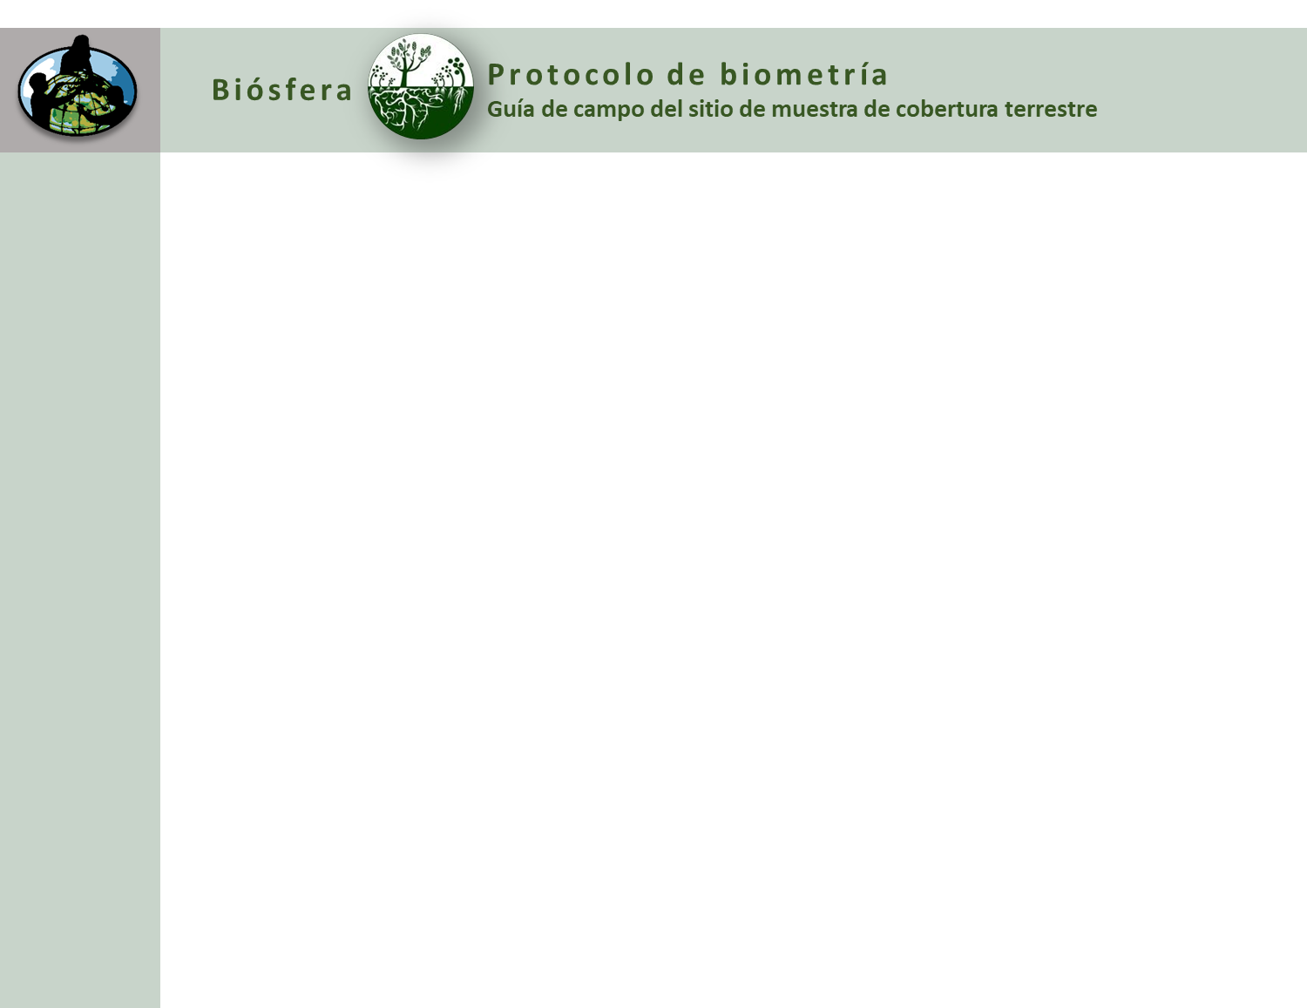
Descripción General
¿Qué es la cobertura terrestre?
A. ¿Qué es un sitio de muestreo de cobertura terrestre?
B. ¿Por qué recolectar datos del sitio de muestreo de cobertura terrestre?
C. Cómo pueden ayudar sus mediciones
D. Cómo recopilar datos
E. Ingresar datos al sitio web de GLOBE
F. Entender los datos
G. Auto evaluación
H. Información Adicional
Este módulo:
Revisa la selección de un sitio de biometría GLOBE
Revisa el procedimiento para ubicar su sitio usando un receptor GPS
Proporciona una introducción paso a paso del método del protocolo
Objetivos académicos:
Luego de completar este modulo, estará en condiciones de:
Definir la cobertura terrestre y explicar como estas mediciones pueden respaldar su comprensión de las imágenes satelitales
Describir la importancia del control de calidad en la recopilación de datos exactos Explicar porqué el sistema de clasificación de MUC se utiliza para clasificar su sitio de estudio
Identificar y documentar un Sitio de Muestreo de Cobertura Terrestre para usar en las investigaciones GLOBE
Cargar datos al portal de GLOBE
Visualizar datos utilizando el Sitio de Visualización de GLOBE
Tiempo estimado para completar este módulo: 1.5 horas

Slide 3
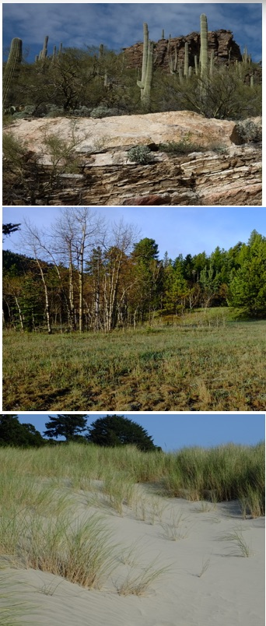
La Biósfera
¿Qué es la cobertura terrestre?
A. ¿Qué es un sitio de muestreo de cobertura terrestre?
B. ¿Por qué recolectar datos del sitio de muestreo de cobertura terrestre?
C. Cómo pueden ayudar sus mediciones
D. Cómo recopilar datos
E. Ingresar datos al sitio web de GLOBE
F. Entender los datos
G. Auto evaluación
H. Información Adicional
La Biósfera es la zona de vida de la Tierra. Todos los organismos de la Tierra pertenecen a la biósfera. GLOBE tiene varias formas de explorar y medir los componentes de la Biósfera a través de investigaciones en cobertura terrestre y fenología. Además, las investigaciones de la Hidrosfera incluyen los protocolos de macro invertebrados y larvas de mosquitos.
Como todas las partes del sistema terrestre, la biósfera está sujeta a cambios. Podemos cuantificar estos cambios tomando medidas a lo largo del tiempo y comparando lo que vimos en el pasado con lo que vemos en el presente
Puede encontrar más información en:
Introducción a la Biósfera

Slide 4
¿Qué es la Biometría?
¿Qué es la cobertura terrestre?
A. ¿Qué es un sitio de muestreo de cobertura terrestre?
B. ¿Por qué recolectar datos del sitio de muestreo de cobertura terrestre?
C. Cómo pueden ayudar sus mediciones
D. Cómo recopilar datos
E. Ingresar datos al sitio web de GLOBE
F. Entender los datos
G. Auto evaluación
H. Información Adicional
Mediciones de Biometría de GLOBE
Sitio de muestreo de cobertura terrestre
Cubierta del dosel y cubierta del suelo
Altura de los graminoides, árboles y arbustos
Altura del árbol en terreno llano: técnica de clinómetro simplificada
Altura del árbol en una pendiente: de pie junto al árbol
Altura del árbol en una pendiente: dos técnicas triangulares
Circunferencia del árbol
Biomasa de gramíneas
La biometría es la medición de los seres vivos. Un científico está interesado no solo en las características de la vegetación en un sitio de estudio, sino también en cómo se distribuye. ¿Qué tan denso es el bosque? ¿La luz del sol penetra hasta el suelo del bosque? ¿El paisaje está dominado por pastos? ¿Ha habido alguna perturbación reciente, como un incendio forestal o una inundación? Estas son preguntas que se responden tomando medidas biométricas.
En este protocolo, medirá la altura de árboles, arbustos y plantas similares a la hierba utilizando la técnica de medición de la altura del árbol en una pendiente: de pie junto al árbol. Estas mediciones le ayudarán a determinar la Clasificación MUC de su sitio de estudio.

Slide 5

Investigaciones de la Cobertura Terrestre de GLOBE
¿Qué es la cobertura terrestre?
A. ¿Qué es un sitio de muestreo de cobertura terrestre?
B. ¿Por qué recolectar datos del sitio de muestreo de cobertura terrestre?
C. Cómo pueden ayudar sus mediciones
D. Cómo recopilar datos
E. Ingresar datos al sitio web de GLOBE
F. Entender los datos
G. Auto evaluación
H. Información Adicional
La cobertura del suelo es un término general que se utiliza para describir lo que hay en el suelo que cubre la tierra. Se utilizan diferentes términos de cobertura terrestre para describir las diferencias que vemos cuando miramos la tierra. Los científicos clasifican la cobertura del suelo según criterios establecidos. Esto se hace para que haya un uso consistente de términos entre las personas. Por ejemplo, lo que una persona puede llamar un bosque que vive en el Amazonas tropical puede ser bastante diferente de una persona que vive en el norte de Canadá. En estos lugares viven diferentes especies de árboles, los árboles pueden tener diferentes alturas y la cantidad de suelo y cobertura de sus copas puede ser bastante diferente. Por esta razón, necesitamos una forma estandarizada de describir la cobertura terrestre.
GLOBE utiliza un esquema de clasificación de cobertura terrestre llamado Clasificación UNESCO modificada (MUC). Se utilizan muchos tipos diferentes de esquemas de clasificación. Suelen estar diseñados para regiones o lugares específicos. MUC se puede utilizar en todo el mundo y permite a las personas contribuir a una base de datos global. Cuando complete sus mediciones biométricas, tendrá los datos que necesita para identificar la clasificación de la cobertura terrestre de su sitio de estudio.

Slide 6
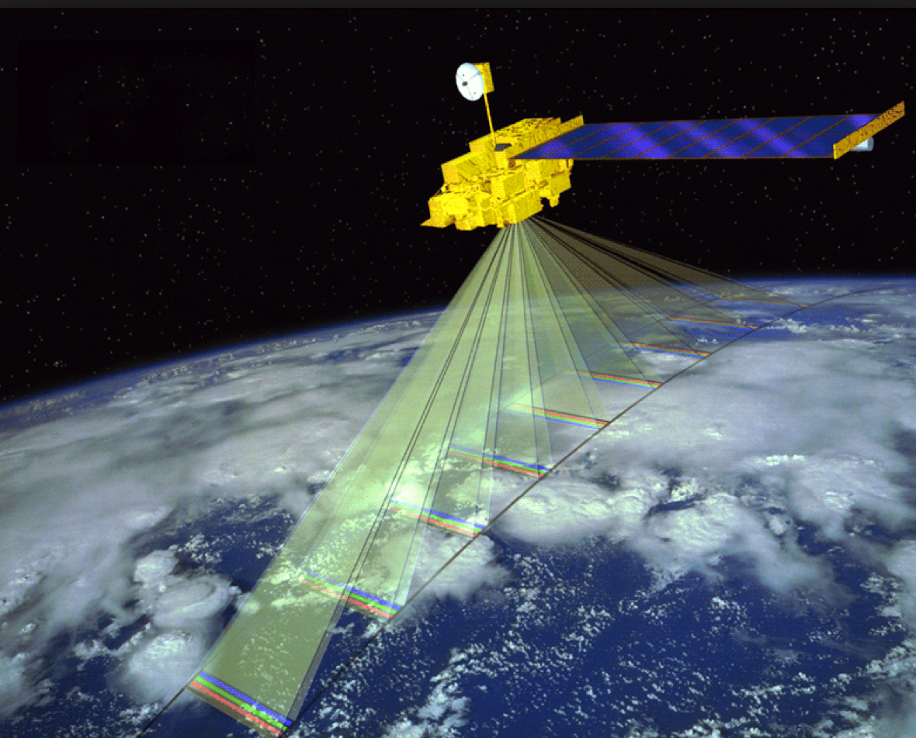
Cartografía
¿Por qué recolectar datos de cobertura terrestre?
A. ¿Qué es un sitio de muestreo de cobertura terrestre?
B. ¿Por qué recolectar datos del sitio de muestreo de cobertura terrestre?
C. Cómo pueden ayudar sus mediciones
D. Cómo recopilar datos
E. Ingresar datos al sitio web de GLOBE
F. Entender los datos
G. Auto evaluación
H. Información Adicional
Un objetivo importante de la investigación de la cobertura terrestre es evaluar la exactitud de los mapas creados por imágenes de satélite y fotografías aéreas.
La teledetección simplemente significa aprender sobre algo sin tener contacto directo con él. Usamos la teledetección todos los días al oír, oler y ver.
Con satélites y aviones, utilizamos máquinas para que sean nuestros "ojos" en el cielo o en órbita. La teledetección en el espacio tiene la gran ventaja de poder cubrir áreas muy grandes rápidamente y volver a visitar la misma área con frecuencia. Sin embargo, algunos de los detalles que se pueden ver a nivel del suelo pueden no ser detectados por un sistema de detección remota. Por lo tanto, es beneficioso recopilar datos en sitios de muestreo en el suelo para acompañar los datos de detección remota sobre una zona. Los datos de cobertura terrestre de GLOBE pueden contribuir a hacer mapas mejores y más precisos.
Los cinco instrumentos de Terra proporcionan mediciones de la composición, estructura, extensión y cambio de la planta (vegetación). Imagen: NASA.

Slide 7
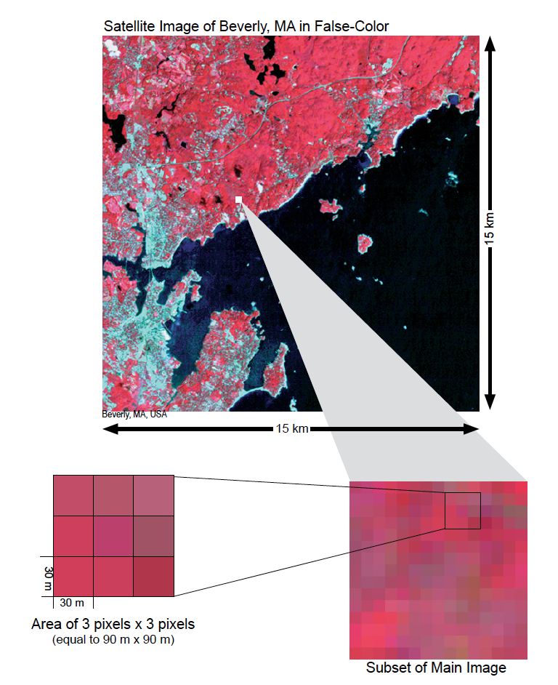
La Importancia científica de la cobertura terrestre
¿Cómo pueden ayudar sus mediciones?
A. ¿Qué es un sitio de muestreo de cobertura terrestre?
B. ¿Por qué recolectar datos del sitio de muestreo de cobertura terrestre?
C. Cómo pueden ayudar sus mediciones
D. Cómo recopilar datos
E. Ingresar datos al sitio web de GLOBE
F. Entender los datos
G. Auto evaluación
H. Información Adicional
Los datos de cobertura terrestre de GLOBE pueden contribuir a hacer mapas mejores y más precisos.
Sus medidas de cobertura terrestre se utilizan para verificar el análisis satelital de la cobertura terrestre.
A medida que amplía una imagen de satélite de 15 km x 15 km, los píxeles (que tienen un tamaño de 30 x 30 m) se vuelven visibles. Tomará medidas de campo en sitios de 90 m x 90 m (igual a 3 píxeles x 3 píxeles).
A medida que amplía una imagen de satélite de 15 km x 15 km, los píxeles (que tienen un tamaño de 30 x 30 m) se vuelven visibles. Tomará medidas de campo en sitios de 90 m x 90 m (igual a 3 píxeles x 3 píxeles).

Slide 8
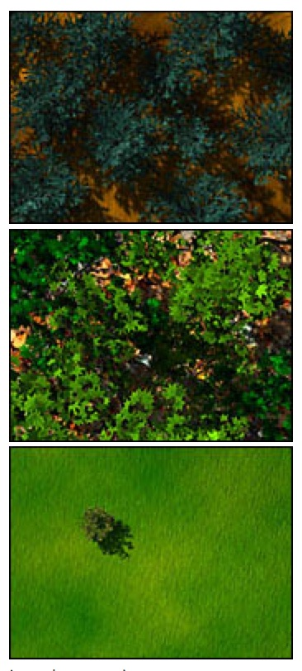
Clasificación de la cobertura terrestre utilizando datos satelitales
¿Cómo pueden ayudar sus mediciones?
A. ¿Qué es un sitio de muestreo de cobertura terrestre?
B. ¿Por qué recolectar datos del sitio de muestreo de cobertura terrestre?
C. Cómo pueden ayudar sus mediciones
D. Cómo recopilar datos
E. Ingresar datos al sitio web de GLOBE
F. Entender los datos
G. Auto evaluación
H. Información Adicional
Durante años, los científicos de todo el mundo han estado mapeando estos cambios en el paisaje para prevenir futuros desastres, monitorear los recursos naturales y recopilar información sobre el medio ambiente. La forma más eficaz de cartografiar la cobertura terrestre es desde el espacio. Mediante el uso de satélites de imágenes como Landsat y Terra, los científicos tienen la capacidad de observar grandes extensiones de la superficie de la Tierra en una fracción del tiempo necesario para completar estudios aéreos o terrestres. A continuación, se muestran los tipos de cobertura terrestre vistos desde arriba: la perspectiva de un avión o satélite. Las clasificaciones de cobertura de coníferas (arriba), caducifolios (medio) y pastos (abajo) se basan en las diferencias de reflectancia de los diferentes tipos de plantas en las longitudes de onda del infrarrojo cercano y visible.
Para verificar sus resultados, los científicos a menudo viajarán a las regiones de interés y compararán los resultados del mapa con los sitios de prueba en el suelo. Los datos GLOBE respaldan su trabajo al proporcionar datos de validación en tierra.
Lea más sobre la clasificación de la cobertura terrestre aquí: Observatorio de la Tierra de la NASA
Texto e imagen: NASA Earth Observatory

Slide 9
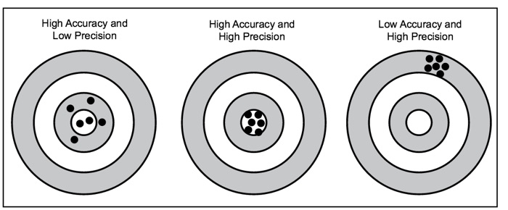
¿Porqué recopilar datos de la cobertura terrestre?
¿Cómo pueden ayudar sus mediciones?
A. ¿Qué es un sitio de muestreo de cobertura terrestre?
B. ¿Por qué recolectar datos del sitio de muestreo de cobertura terrestre?
C. Cómo pueden ayudar sus mediciones
D. Cómo recopilar datos
E. Ingresar datos al sitio web de GLOBE
F. Entender los datos
G. Auto evaluación
H. Información Adicional
Las mediciones biométricas son útiles para los científicos que desean utilizar los datos de su sitio de muestreo de cobertura terrestre. Ayuda a asegurarse de que la clase MUC que seleccione sea correcta. Las mediciones biométricas pueden ayudarlos a evaluar qué tan exacto y preciso es un conjunto de datos de cobertura terrestre. La exactitud es una medida de qué tan correctamente los datos describen un fenómeno. La precisión se demuestra cuando las mediciones repetidas producen el mismo resultado. En la mayoría de los protocolos GLOBE, se le pide que realice una medición 3 veces, lo que le permite a usted, así como a otros científicos, determinar la precisión de sus datos.
Notes:
Alta exactitud y baja precisión
Alta exactitud y alta precisión
Baja exactitud y alra precisión

Slide 10
Un vistazo al protocolo
¿Cómo recopilar datos?
A. ¿Qué es un sitio de muestreo de cobertura terrestre?
B. ¿Por qué recolectar datos del sitio de muestreo de cobertura terrestre?
C. Cómo pueden ayudar sus mediciones
D. Cómo recopilar datos
E. Ingresar datos al sitio web de GLOBE
F. Entender los datos
G. Auto evaluación
H. Información Adicional
Cuándo | En cualquier momento. La determinación de algunas de las mediciones biométricas se realiza mejor durante la temporada de crecimiento.
Dónde | Zona de vegetación homogénea de 90 m x 90 m.
Tiempo necesario | 1-2 horas para la descripción inicial más las visitas subsecuentes para conducir las mediciones biométricas
Pre requisitos | Ninguno
Instrumentos clave | Cinta métrica de 50m, receptor GPS, brújula
Documentos necesarios | Guía de Campo del Protocolo del Sitio de Muestreo de la Cobertura Terrestre (pdf) Hoja de Datos del Sitio de Muestreo de la Cobertura Terrestre Guía de Campo de GPS y Hoja de Datos de GPS Guía de Campo de MUC o Tablas del Sistema MUC y el Glosario de Términos MUC

Slide 11
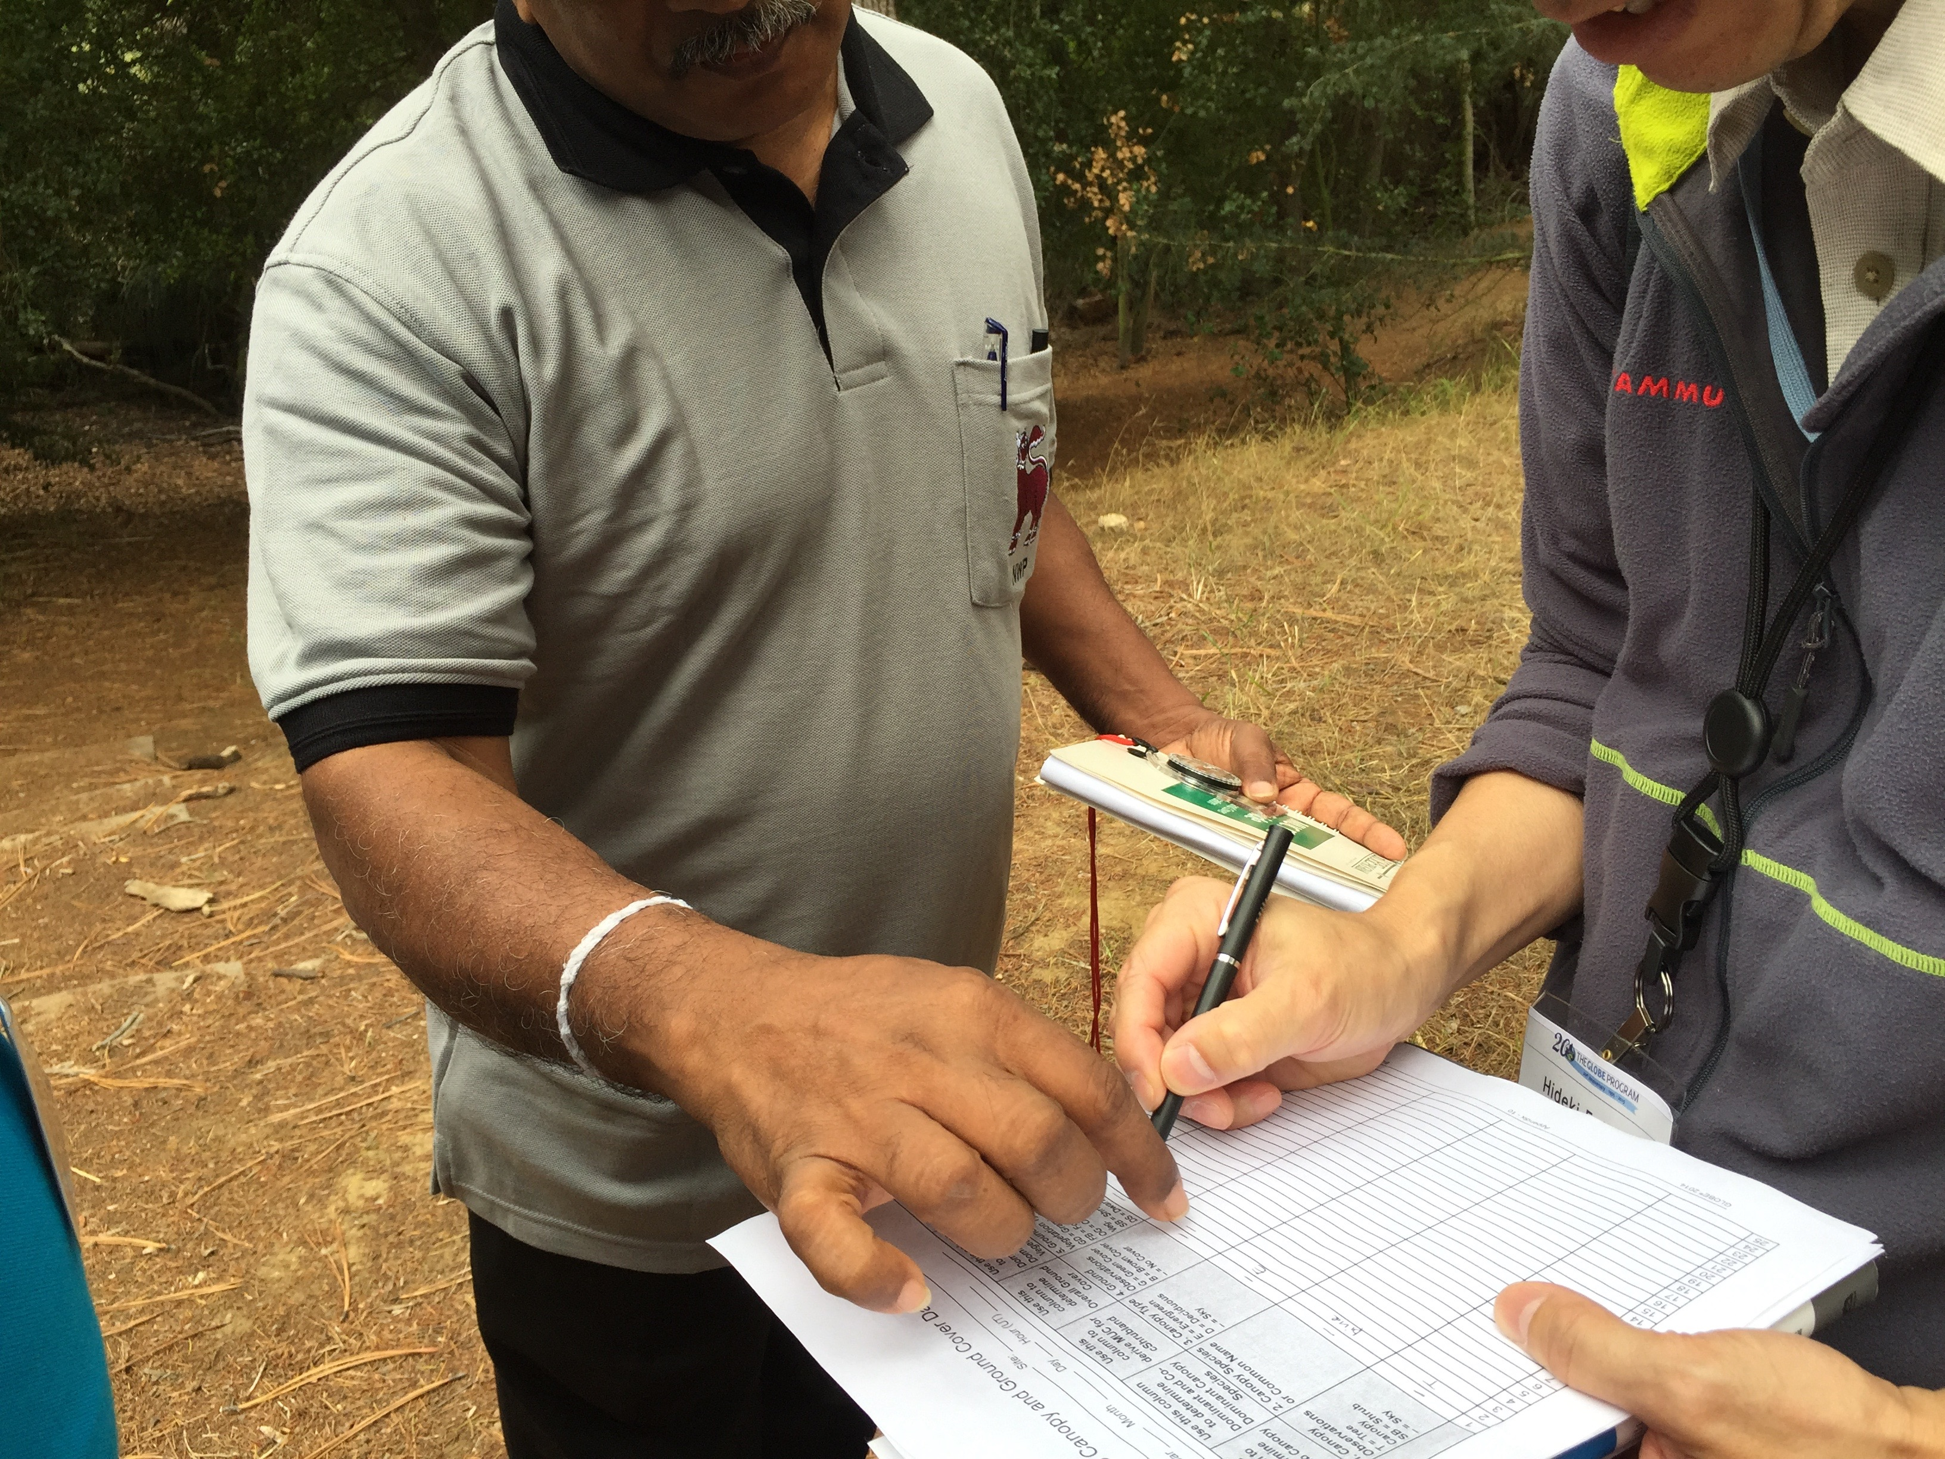
Temporalización y frecuencia de la recopilación de datos
¿Cómo recopilar datos?
A. ¿Qué es un sitio de muestreo de cobertura terrestre?
B. ¿Por qué recolectar datos del sitio de muestreo de cobertura terrestre?
C. Cómo pueden ayudar sus mediciones
D. Cómo recopilar datos
E. Ingresar datos al sitio web de GLOBE
F. Entender los datos
G. Auto evaluación
H. Información Adicional
Para diseñar su MUC, solo necesita visitar el sitio una vez.
Tiempo requerido para la configuración inicial y descripción: 1 a 2 horas estimativamente.

Slide 12
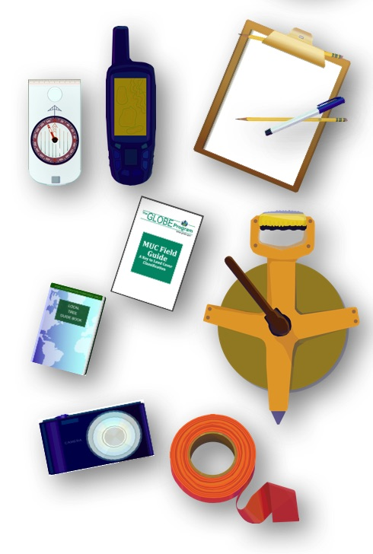
Describa su sitio de muestreo de cobertura terrestre
¿Cómo recopilar datos?
A. ¿Qué es un sitio de muestreo de cobertura terrestre?
B. ¿Por qué recolectar datos del sitio de muestreo de cobertura terrestre?
C. Cómo pueden ayudar sus mediciones
D. Cómo recopilar datos
E. Ingresar datos al sitio web de GLOBE
F. Entender los datos
G. Auto evaluación
H. Información Adicional
Equipamiento necesario:
Receptor de GPS
Brújula
Portapapeles
Lápiz o bolígrafo
Cámara
Marcadores de árbol permanente (opcional, si planea regresar a su sitio)
50 m de cinta métrica
Guías de Campo de vegetación local

Slide 13
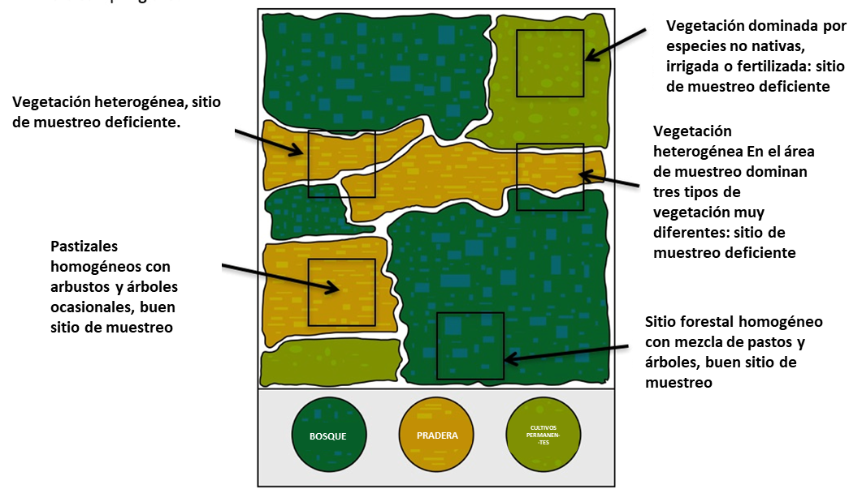
Diagrama del sitio de muestreo homogéneo versus heterogéneo
¿Cómo recopilar datos?
A. ¿Qué es un sitio de muestreo de cobertura terrestre?
B. ¿Por qué recolectar datos del sitio de muestreo de cobertura terrestre?
C. Cómo pueden ayudar sus mediciones
D. Cómo recopilar datos
E. Ingresar datos al sitio web de GLOBE
F. Entender los datos
G. Auto evaluación
H. Información Adicional
Un sitio homogéneo puede contener muchas especies y formas de crecimiento diferentes (árboles, pastos y arbustos), pero el sitio de muestreo debe exhibir las mismas especies y densidad de plantas en toda el área de muestreo. :
Notes:
Vegetación heterogénea: sitio de muestreo deficiente.
Pastizales homogéneos con árboles y pastizales ocasionales: buen sitio de muestreo.
Vegetación dominada por especies no nativas, irrigadas y fertilizadas: sitio de muestreo deficiente.
Vegetación heterogénea; tres tipos de vegetación muy diferentes dominan el área de muestreo: sitio de muestreo deficiente.
Sitio forestal homogéneo con mezcla de pastos y árboles: buen sitio de muestreo

Slide 14
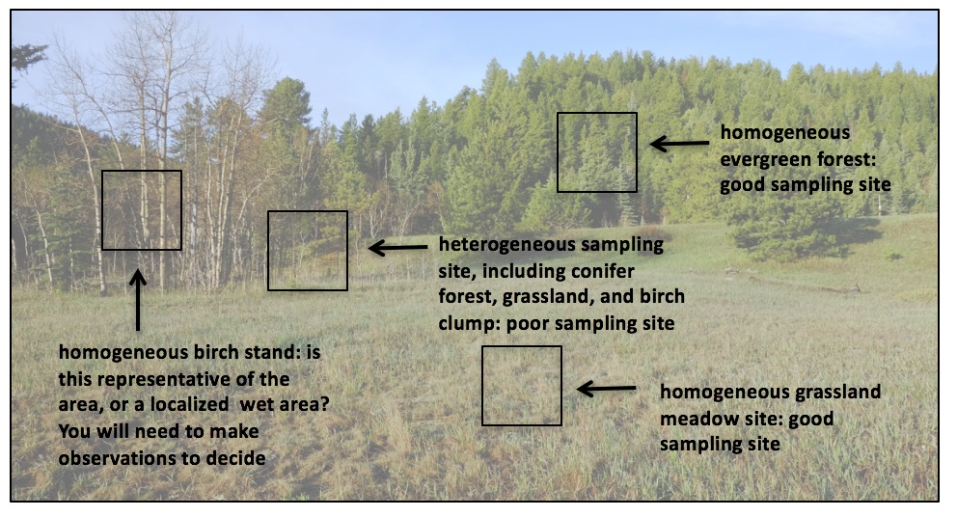
Selección del sitio en el campo:
¿Cómo recopilar datos?
A. ¿Qué es un sitio de muestreo de cobertura terrestre?
B. ¿Por qué recolectar datos del sitio de muestreo de cobertura terrestre?
C. Cómo pueden ayudar sus mediciones
D. Cómo recopilar datos
E. Ingresar datos al sitio web de GLOBE
F. Entender los datos
G. Auto evaluación
H. Información Adicional
Ubique el centro aproximado del sitio homogéneo de 90 m x 90 m
Nota: El sitio puede tener un tamaño mucho mayor de 90 m x 90 m siempre que sea homogéneo.
Notes:
Bosque homogéneo de siempreverdes: un buen sitio de muestreo
Sitio de muestreo heterogéneo, incluyendo un bosque de coníferas, pradera y un grupo de abedules: sitio de muestreo deficiente
Sitio homogéneo de pradera de pastizales: un buen sitio de muestreo
Zona homogénea de abedules: ¿esto es representativo del área o una zona húmeda localizada? Usted deberá realizar observaciones para decidirlo.

Slide 15
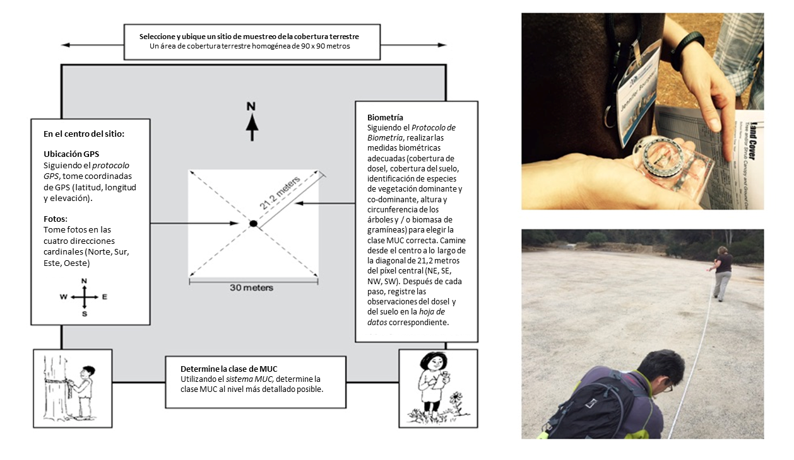
Diagrama de consideraciones del sitio de muestreo
¿Cómo recopilar datos?
A. ¿Qué es un sitio de muestreo de cobertura terrestre?
B. ¿Por qué recolectar datos del sitio de muestreo de cobertura terrestre?
C. Cómo pueden ayudar sus mediciones
D. Cómo recopilar datos
E. Ingresar datos al sitio web de GLOBE
F. Entender los datos
G. Auto evaluación
H. Información Adicional
Notes:
Seleccione y localice un Sitio de Muestreo de Cobertura Terrestre. Area de cobertura terrestre homogénea de 90 x 90 ms
En el centro del sitio: Ubicación con el GPS. Siguiendo el Protocolo del GPS, tome las coordinadas del GPS (latitud, longitud y elevación)
Fotos
Tome fotos en las cuatro direcciones cardinales (Norte, Sur, Este y Oeste)
Determine la Clase MUC
Utilizando el Sistema MUC, determine la Clase MUC para el nivel más detallado
Biometría
Siguiendo el Protocolo de Biometría, realice las mediciones de biometría adecuadas (cobertura de árboles, cobertura del suelo, identificación de la vegetación dominante y codominante, la altura y la circumferencia de los árboles, y/O biomasa de las gramíneas) para seleccionar la clase de MUC correcta. Camine desde el centro a lo largo de la media diagonal de 21.2 metros del centro pixelado (NE, SE, NO, SO). Luego de cada caminada, registre las observaciones sobre las copas de los árboles y el suelo en la Hoja de Datos apropiada.

Slide 16
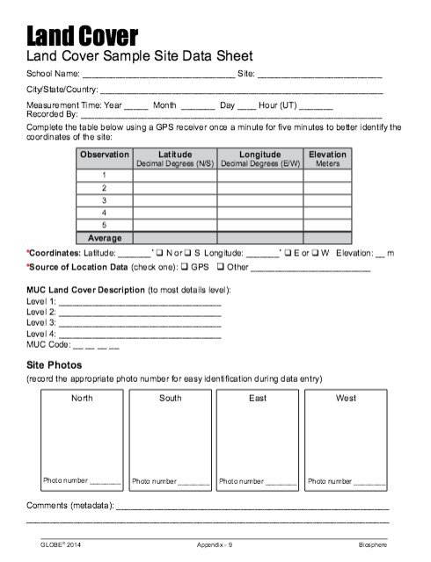
En el campo
¿Cómo recopilar datos?
A. ¿Qué es un sitio de muestreo de cobertura terrestre?
B. ¿Por qué recolectar datos del sitio de muestreo de cobertura terrestre?
C. Cómo pueden ayudar sus mediciones
D. Cómo recopilar datos
E. Ingresar datos al sitio web de GLOBE
F. Entender los datos
G. Auto evaluación
H. Información Adicional
Complete la parte superior de su Hoja de Datos
Siga el Protocolo de GPS, reproducido aquí:
Recopile datos posicionales con datos utilizando un receptor de GPS.
Identifique la latitud, longitud y elevación del centro siguiendo las instrucciones de la guía de campo del GPS, a continuación :
Encienda el receptor, asegurándose de sostenerlo verticalmente y de no bloquear la vista del cielo de la antena. En la mayoría de los receptores, la antena es interna y está ubicada en la parte superior del receptor.
Después de un mensaje de introducción, el receptor comenzará a buscar satélites. Algunos receptores pueden mostrar los valores anteriores de latitud, longitud y elevación mientras se fijan a las señales satelitales.

Slide 17
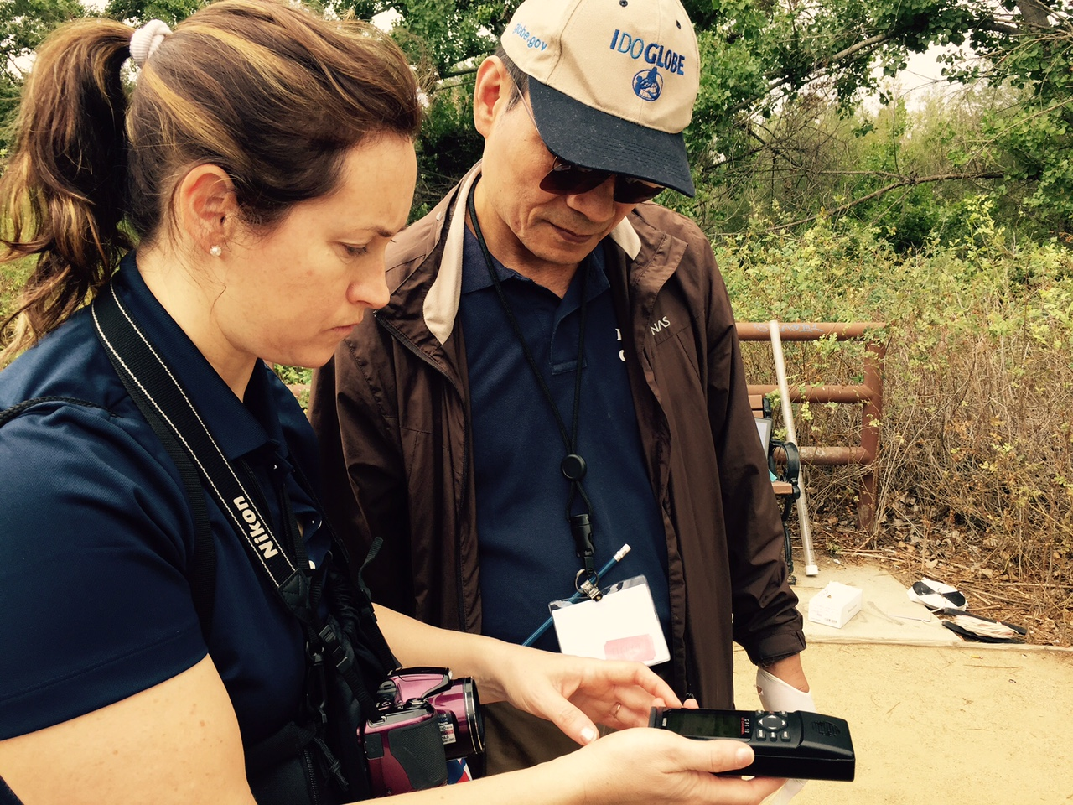
Utilizando un receptor de GPS
¿Cómo recopilar datos?
A. ¿Qué es un sitio de muestreo de cobertura terrestre?
B. ¿Por qué recolectar datos del sitio de muestreo de cobertura terrestre?
C. Cómo pueden ayudar sus mediciones
D. Cómo recopilar datos
E. Ingresar datos al sitio web de GLOBE
F. Entender los datos
G. Auto evaluación
H. Información Adicional
Espere a que el receptor indique que se han adquirido al menos cuatro satélites y que se dispone de una buena medición. En la mayoría de los receptores, esto se indica mediante la aparición de un mensaje "3-D".
A intervalos de un minuto y sin mover el receptor más de un metro, realice cinco grabaciones en una copia de la Hoja de Datos de Investigación del GPS de todos los dígitos y símbolos de los siguientes valores mostrados :
a. Latitud
b. Longitud
c. Elevación
d. Tiempo
e. Número de satélites
f. Iconos de status “2-D’ o “3-D”

Slide 18
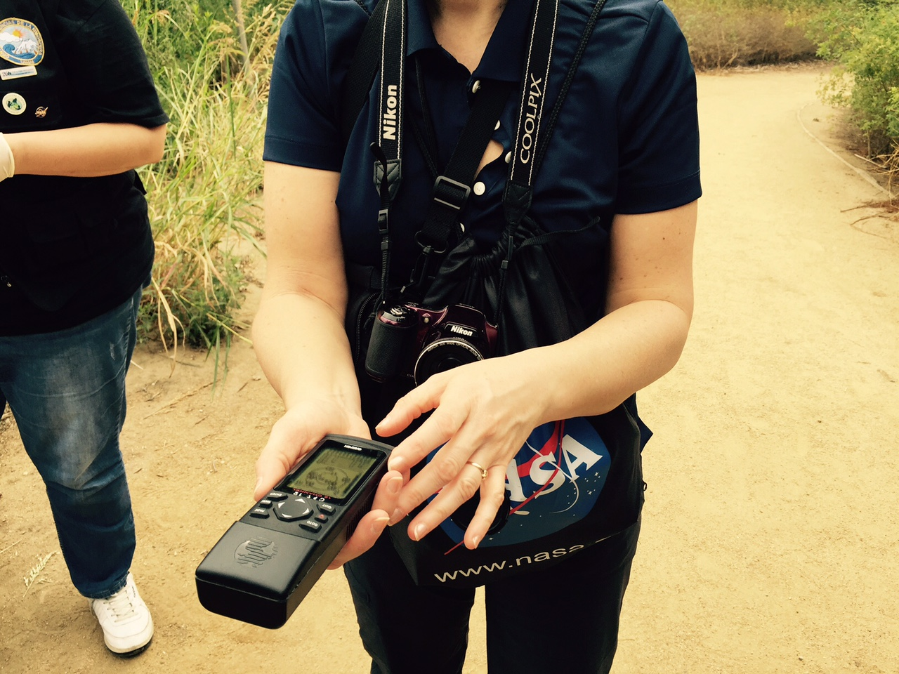
Calcule su lectura promedio y verifique
¿Cómo recopilar datos?
A. ¿Qué es un sitio de muestreo de cobertura terrestre?
B. ¿Por qué recolectar datos del sitio de muestreo de cobertura terrestre?
C. Cómo pueden ayudar sus mediciones
D. Cómo recopilar datos
E. Ingresar datos al sitio web de GLOBE
F. Entender los datos
G. Auto evaluación
H. Información Adicional
Apague el receptor.
Promedie todas las cinco latitudes, longitudes y elevaciones.
Confirme usted mismo que sus resultados tienen sentido.
Debería poder obtener una estimación aproximada de su latitud y longitud mirando un globo terráqueo o un mapa local.
Copie y envíe todas las lecturas de GPS , como la ubicación de su sitio, al portal de datos GLOBE.

Slide 19
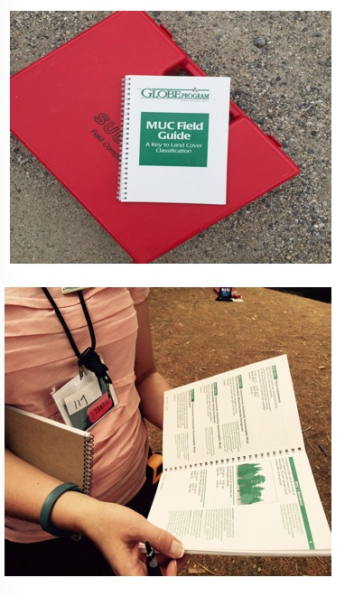
Determinar el sitio de muestreo de la Clase MUC
¿Cómo recopilar datos?
A. ¿Qué es un sitio de muestreo de cobertura terrestre?
B. ¿Por qué recolectar datos del sitio de muestreo de cobertura terrestre?
C. Cómo pueden ayudar sus mediciones
D. Cómo recopilar datos
E. Ingresar datos al sitio web de GLOBE
F. Entender los datos
G. Auto evaluación
H. Información Adicional
Determine la clase MUC al nivel más detallado utilizando la Guía de Campo MUC. Es probable que deba realizar mediciones siguiendo las Guías de Campo del Protocolo de Biometría para ayudar a determinar la clase.
Nota: Este paso puede requerir varias visitas mientras recopila los datos biométricos necesarios.
Para la mayoría de los sitios, será necesario medir la Cobertura del Arbol y la Cobertura del Suelo y la Altura de las Gramíneas, Arboles y Arbustos antes de poder completar la Descripción del Sitio de Muestreo de Cobertura Terrestre.

Slide 20
La Guía MUC tiene una estructura clave dicotómica
¿Cómo recopilar datos?
A. ¿Qué es un sitio de muestreo de cobertura terrestre?
B. ¿Por qué recolectar datos del sitio de muestreo de cobertura terrestre?
C. Cómo pueden ayudar sus mediciones
D. Cómo recopilar datos
E. Ingresar datos al sitio web de GLOBE
F. Entender los datos
G. Auto evaluación
H. Información Adicional
Al clasificar la cobertura terrestre utilizando el sistema MUC, siempre comience con las clases más generales (Nivel 1) y proceda secuencialmente a las clases más detalladas (nivel superior). Por ejemplo, las clases de Nivel 2 dentro de Bosque Cerrado son principalmente de hoja perenne, principalmente de hoja caduca y extremadamente xeromórfica (seca). Estas clases de Nivel 2 contienen más detalles que la clase de Nivel 1, Bosque Cerrado, y todas pueden colapsarse en la clase Bosque Cerrado. En otras palabras, cualquier miembro de una de estas tres clases de Nivel 2 es siempre miembro de la clase de Bosque Cerrado Nivel 1. Vea la tabla de abajo. Esta es una versión condensada de MUC, que muestra solo las clases de Nivel 1 y Nivel 2, y cómo se necesitan sus mediciones biométricas para determinar la clase de MUC adecuada. Lleve a cabo los protocolos de biometría adecuados para determinar la clase MUC de su sitio de muestreo. Es probable que pueda determinar las clases de Nivel 3 o Nivel 4 una vez que haya recopilado suficientes datos.
Código MUC | Clases de Nivel 1 de MUC | Cobertura requerida
0 | Bosque cerrado | >40% árboles, de por lo menos 5 ms de altura, con las copas entrelazándose
1 | Bosque Cerrado | >40% árboles, de por lo menos 5 ms de altura, con las copas sin entrelazarse
2 | Bosque | >40% arbustos o matorrales, de 0,5 a 5 ms de altura
3 | Matorrales Enanos | >40% arbustos o matorrales, menos de 0,5 ms de altura
4 | Vegetación Herbácea | >60% plantas herbáceas, pastos y Forbes (de hoja ancha)
5 | Estéril | <40% de cobertura vegetativa
6 | Humedal | >40% de cobertura vegetativa, incluye pantanos, bañados y marismas
7 | Agua abierta | >60% agua abierta
8 | Tierra cultivada | >60% especies cultivadas
9 | Urbana | >40% cobertura terrestre urbana (edificios, zona pavimentada)

Slide 21
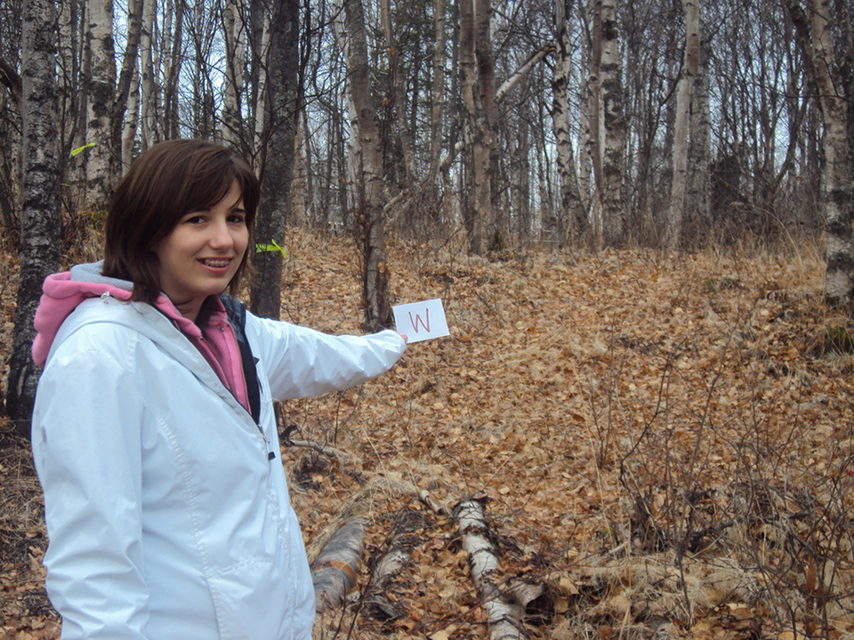
Tome apuntes y fotografías del sitio
¿Cómo recopilar datos?
A. ¿Qué es un sitio de muestreo de cobertura terrestre?
B. ¿Por qué recolectar datos del sitio de muestreo de cobertura terrestre?
C. Cómo pueden ayudar sus mediciones
D. Cómo recopilar datos
E. Ingresar datos al sitio web de GLOBE
F. Entender los datos
G. Auto evaluación
H. Información Adicional
Anote cualquier metadato inusual o útil. Registre esto en el lugar apropiado en su Hoja de Datos del Sitio de Muestreo de Cobertura Terrestre.
Con la cámara, tome una foto en cada dirección cardinal: norte, sur, este y oeste. Use su brújula para determinar las direcciones. Registre cada número de foto en la flecha correcta en su Hoja de Datos.
¡Ha terminado!

Slide 22
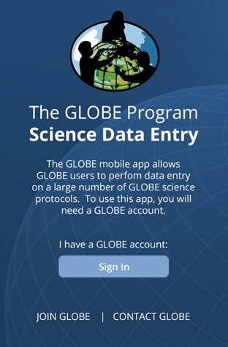
Informe sus datos a la base de datos de GLOBE
Ingresar datos al sitio web de GLOBE
A. ¿Qué es un sitio de muestreo de cobertura terrestre?
B. ¿Por qué recolectar datos del sitio de muestreo de cobertura terrestre?
C. Cómo pueden ayudar sus mediciones
D. Cómo recopilar datos
E. Ingresar datos al sitio web de GLOBE
F. Entender los datos
G. Auto evaluación
H. Información Adicional
Entrada de datos en vivo cargue sus datos en la Base de Datos Científica oficial de GLOBE
Entrada de datos por correo electrónico: envíe los datos en el cuerpo de su correo electrónico (no como un archivo adjunto) a DATA@GLOBE.GOV
Aplicación de datos móviles: descargue la aplicación de Ingresos de Datos Científicos GLOBE en su dispositivo móvil y seleccione la opción correcta.
Para Android a través de Google Play
Play Para IOS a través de la App Store

Slide 23
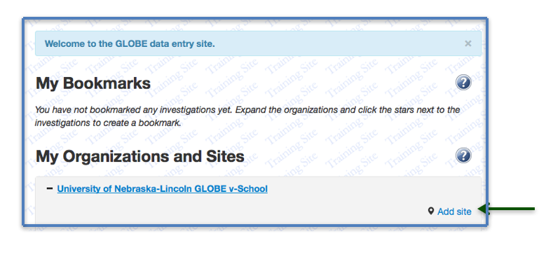
Ingresar sus datos a través de la entrada de datos en vivo o la aplicación móvil de entrada de datos - Paso 1
Ingresar datos al sitio web de GLOBE
A. ¿Qué es un sitio de muestreo de cobertura terrestre?
B. ¿Por qué recolectar datos del sitio de muestreo de cobertura terrestre?
C. Cómo pueden ayudar sus mediciones
D. Cómo recopilar datos
E. Ingresar datos al sitio web de GLOBE
F. Entender los datos
G. Auto evaluación
H. Información Adicional
Haga clic en “agregar sitio”
Notes:
Mis marcadores de páginas web
Mis organizaciones y mis sitios
Apriete “agregar sitio”

Slide 24
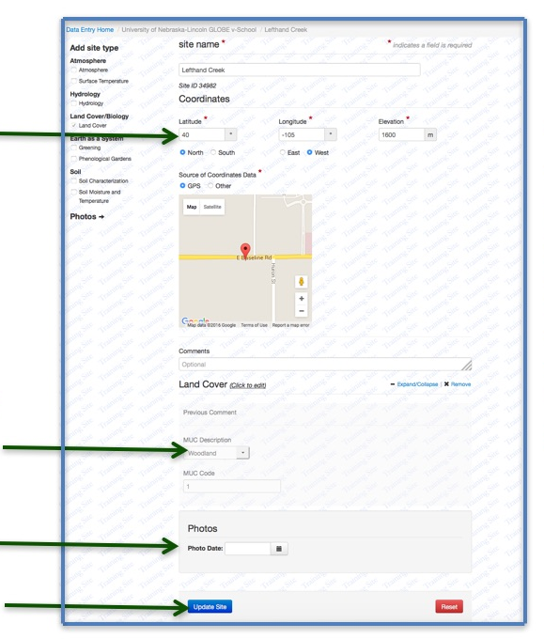
Ingresar sus datos a través de la entrada de datos en vivo o la aplicación móvil de entrada de datos - Paso 2
Ingresar datos al sitio web de GLOBE
A. ¿Qué es un sitio de muestreo de cobertura terrestre?
B. ¿Por qué recolectar datos del sitio de muestreo de cobertura terrestre?
C. Cómo pueden ayudar sus mediciones
D. Cómo recopilar datos
E. Ingresar datos al sitio web de GLOBE
F. Entender los datos
G. Auto evaluación
H. Información Adicional
Agregue datos adicionales.
Agregue datos adicionales.
¡Ha terminado!
¿Quiere comprobar quién más ha enviado datos de cobertura terrestre utilizando el sistema de visualización GLOBE?
Determinará el código MUC a partir de sus mediciones de cobertura terrestre.
Suba fotos.
Envíe los datos
Notes:
Agregue la ubicación de los datos
Determinará el código MUC de sus mediciones de la cobertura terrestre
Cargue fotografías
Informe los datos
¡Ha terminado! ¿Quisiera ver quién más ha informado datos de la cobertura terrestre utilizando el Sistema de Visualización de GLOBE?

Slide 25
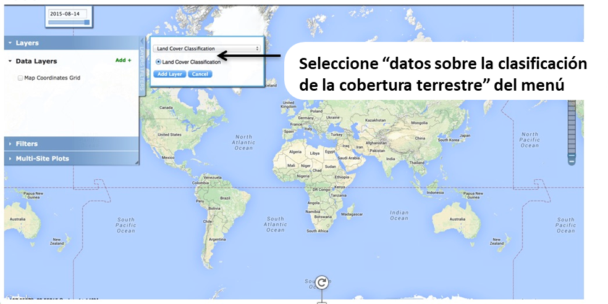
Visualice y recupere datos- Paso 1
Entender los datos
A. ¿Qué es un sitio de muestreo de cobertura terrestre?
B. ¿Por qué recolectar datos del sitio de muestreo de cobertura terrestre?
C. Cómo pueden ayudar sus mediciones
D. Cómo recopilar datos
E. Ingresar datos al sitio web de GLOBE
F. Entender los datos
G. Auto evaluación
H. Información Adicional
Sus datos de la circunferencia del árbol se utilizarán para determinar la Clasificación dela Cobertura Terrestre de su sitio. GLOBE brinda la capacidad de ver e interactuar con datos medidos en todo el mundo. Seleccione nuestra herramienta de visualización para mapear, graficar, filtrar y exportar datos de Clasificación de Cobertura Terrestre que se han medido a través de protocolos GLOBE desde 1995.
El enlace a tutoriales paso a paso sobre el uso del sistema de visualización lo ayudará a encontrar y analizar datos GLOBE :
Versión PDF
Versión PowerPoint

Slide 26
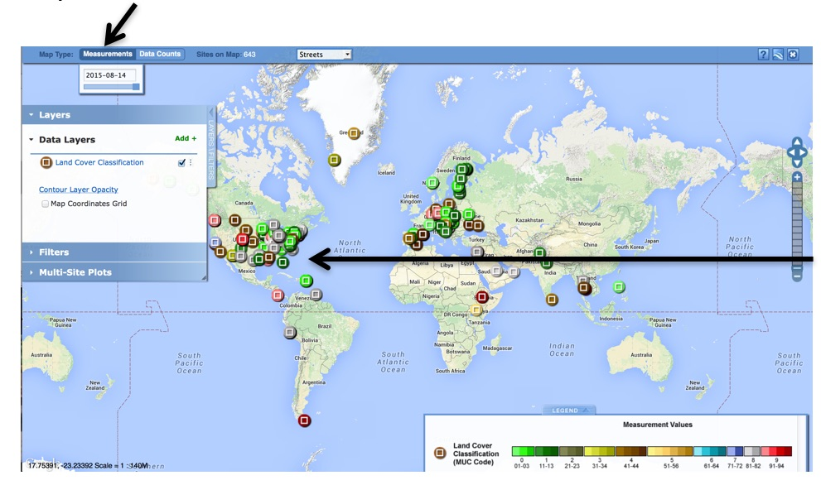
Visualice y recupere datos- Paso 2
Entender los datos
A. ¿Qué es un sitio de muestreo de cobertura terrestre?
B. ¿Por qué recolectar datos del sitio de muestreo de cobertura terrestre?
C. Cómo pueden ayudar sus mediciones
D. Cómo recopilar datos
E. Ingresar datos al sitio web de GLOBE
F. Entender los datos
G. Auto evaluación
H. Información Adicional
Seleccione la fecha para la cual necesita datos sobre la Clasificación de Cobertura Terrestre de su Sitio. Agregue una capa y podrá ver las ubicaciones donde los datos están disponibles.
Ubicaciones donde los datos de clasificación de cobertura terrestre están disponibles para la semana que seleccionó
Notes:
Ubicaciones donde están disponibles los datos de la Clasificación de la Cobertura Terrestre para la semana seleccionada

Slide 27
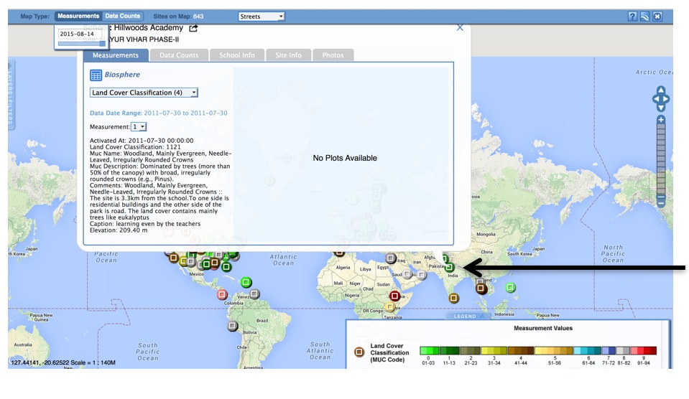
Visualice y recupere datos- Paso 3
Entender los datos
A. ¿Qué es un sitio de muestreo de cobertura terrestre?
B. ¿Por qué recolectar datos del sitio de muestreo de cobertura terrestre?
C. Cómo pueden ayudar sus mediciones
D. Cómo recopilar datos
E. Ingresar datos al sitio web de GLOBE
F. Entender los datos
G. Auto evaluación
H. Información Adicional
Seleccione el sitio de muestreo para el que necesita datos de Clasificación de Cobertura Terrestre y se abrirá un cuadro con un resumen de datos para ese sitio. Puede visualizar datos como gráficos o tablas y exportar datos como archivos .csv para su análisis mediante aplicaciones de hoja de cálculo.
Al hacer clic en una ubicación, se abrirá una nota de mapa que proporciona datos de clasificación de cobertura terrestre para esa ubicación y hora. Siga las instrucciones del tutorial para descargar datos como un archivo .csv para su análisis.
Notes:
Al hacer clic en una ubicación se abrirá una nota de mapa que proporciona datos de
Clasificación de Cobertura Terrestre para esa ubicación y hora. Siga las instrucciones en el tutorial para descargar los datos en un archivo .csv para su análisis

Slide 28
Repase preguntas para ayudarlo a prepararse para realizar la descripción del sitio de muestreo de cobertura terrestre asociada con el Protocolo de Biometría GLOBE
Auto evaluación
A. ¿Qué es un sitio de muestreo de cobertura terrestre?
B. ¿Por qué recolectar datos del sitio de muestreo de cobertura terrestre?
C. Cómo pueden ayudar sus mediciones
D. Cómo recopilar datos
E. Ingresar datos al sitio web de GLOBE
F. Entender los datos
G. Auto evaluación
H. Información Adicional
¿Las medidas de la Cobertura Terrestre son parte de qué área del Protocolo GLOBE or esfera del sistema terrestre?
¿Qué protocolos de GLOBE requieren que establezca su propio Sitio de Muestreo de Cobertura Terrestre?
¿Cuál es la diferencia entre sitios de muestreo homogéneos y heterogéneos?
¿Se puede clasificar un sitio de muestreo como homogéneo si tiene árboles, pastos y arbustos uniformemente dispersos en la misma vegetación?
¿Qué tamaño debe tener su sitio de muestreo, como mínimo, en metros?
¿Qué instrumento utiliza para determinar la latitud y longitud de su sitio de muestreo?
¿Qué esquema de clasificación de vegetación utiliza GLOBE para asegurar que los datos de la cobertura terrestre son comparables de un sitio a otro?
¿Qué protocolos necesitará realizar para determinar la clase MUC de su sitio de muestreo de cobertura terrestre?
¿Cómo pueden los datos de cobertura terrestre que recopila ser útiles para los científicos y administradores de tierras?
Defina estos términos: exactitud y precisión. ¿Por qué los protocolos GLOBE suelen especificar que las mediciones se tomen al menos 3 veces?

Slide 29
¿Está listo para tomar la prueba?
Auto evaluación
A. ¿Qué es un sitio de muestreo de cobertura terrestre?
B. ¿Por qué recolectar datos del sitio de muestreo de cobertura terrestre?
C. Cómo pueden ayudar sus mediciones
D. Cómo recopilar datos
E. Ingresar datos al sitio web de GLOBE
F. Entender los datos
G. Auto evaluación
H. Información Adicional
Ahora ha completado el conjunto de diapositivas. Si está listo para tomar la prueba, regístrese y tome el quiz correspondiente al Protocolo de la Guía de Campo de la Descripción del Sitio de Muestreo de la Cobertura Terrestre de GLOBE.
Cuando apruebe el quiz, estará listo para establecer su Sitio de Muestreo de la Cobertura Terrestre!

Slide 30
Algunas preguntas para investigaciones futuras utilizando sus datos de cobertura terrestre:
Información adicional
A. ¿Qué es un sitio de muestreo de cobertura terrestre?
B. ¿Por qué recolectar datos del sitio de muestreo de cobertura terrestre?
C. Cómo pueden ayudar sus mediciones
D. Cómo recopilar datos
E. Ingresar datos al sitio web de GLOBE
F. Entender los datos
G. Auto evaluación
H. Información Adicional
¿Qué cambios naturales podrían alterar la clase MUC de estos sitios?
¿Es esta clase MUC típica para su latitud, longitud y elevación?
Si alguien solo tuviera fotos de su sitio, ¿qué clase de MUC pensaría que es este sitio?
¿Qué otras clases de MUC son más similares a su sitio?
¿Cómo afectará la cobertura terrestre de su sitio al clima local?
¿Cómo afectará la cobertura terrestre de su sitio a la cuenca hidrográfica local?
Si comparas una imagen Landsat de hace diez años con una de hoy, ¿cómo crees que diferirían?
¿El cuerpo de agua más cercano afecta la vegetación de este sitio?
¿Qué tipo de animales crees que viven aquí?
¿Cómo se relacionan la cobertura terrestre y las características del suelo de este sitio?

Slide 31

Su devolución
Información adicional
A. ¿Qué es un sitio de muestreo de cobertura terrestre?
B. ¿Por qué recolectar datos del sitio de muestreo de cobertura terrestre?
C. Cómo pueden ayudar sus mediciones
D. Cómo recopilar datos
E. Ingresar datos al sitio web de GLOBE
F. Entender los datos
G. Auto evaluación
H. Información Adicional
Por favor envíenos sus comentarios sobre este módulo. ¡Este es un proyecto comunitario y agradecemos sus comentarios, sugerencias y ediciones!! Comente aquí: eTraining Feedback
¿Preguntas acerca del contenido de este módulo? Contacte a GLOBE: help@globe.gov
Diapositivas:
Russanne Low, Ph.D., University of Nebraska-Lincoln
Rebecca Boger, Ph.D., Brooklyn College
Arte gráfico:
Jenn Glaser, ScribeArts
Más Información:
The GLOBE Program
NASA Wavelength Biblioteca digital de la NASA para recursos académicos de la Tierra y el espacio
Recursos
NASA Global Climate Change: Vital Signs of the Planet
El Programa GLOBE está patrocinado por estas organizaciones:
Versión 2/04/20. Si usted edita y modifica este conjunto de diapositivas para fines educativos,, sírvase agregar “Modificado por (y su nombre y la fecha)” en esta página. Gracias

Slide 32



Información adicional
A. ¿Qué es un sitio de muestreo de cobertura terrestre?
B. ¿Por qué recolectar datos del sitio de muestreo de cobertura terrestre?
C. Cómo pueden ayudar sus mediciones
D. Cómo recopilar datos
E. Ingresar datos al sitio web de GLOBE
F. Entender los datos
G. Auto evaluación
H. Información Adicional
Traducción al español
Oficina Regional Para América Latina Y El Caribe
Para más información contáctese con:
  lac_rco@educ.austral.edu.ar
  globelac.communications@educ.austral.edu.ar
Redes sociales
    @globe_lac
    GLOBE Latinoamérica y Caribe

